Slide 1

«Развитие образования Боготольского района в условиях формирования единого образовательного пространства»
Васькина Елена Всеволодовна
руководитель МКУ «Управление образования Боготольского района»

Slide 2
Федеральный проект
Школа Минпросвещения России | эталонный центр образования, воспитания и просвещения, объединяющий детей и взрослых для совместного познания, развития и созидания в интересах каждого и во благо страны.
Магистральные направления: Знания Здоровье Творчество Воспитание Профориентация |  | Ключевые условия: Учитель. Школьная команда Школьный климат Образовательная среда
БАЗОВЫЙ | СРЕДНИЙ | ВЫСОКИЙ

Slide 3
МЕХАНИЗМЫ ПОСТРОЕНИЯ ЕДИНОГО
ОБРАЗОВАТЕЛЬНОГО ПРОСТРАНСТВА
ЕДИНОЕ ОБРАЗОВАТЕЛЬНОЕ ПРОСТРАНСТВО | ЕДИНАЯ СИСТЕМА УПРАВЛЕНИЯ ОБРАЗОВАНИЕМ
ВВЕДЕНИЕ ФООП | СТАЖИРОВОЧНЫЕ ПЛОЩАДКИ
ОБНОВЛЕНИЕ ФГОС | ШКОЛА МИНПРОСВЕЩЕНИЯ РОССИИ
ЕДИНЫЕ УЧЕБНИКИ | ЕДИНЫЙ МОТИВИРУЮЩИЙ МОНИТОРИНГ
ФГИС «МОЯ ШКОЛА» | ЕДИНАЯ СИСТЕМА РАБОТЫ С УПРАВЛЕНЦАМИ
ЕДИНАЯ СИСТЕМА ВОСПИТАНИЯ | ЕДИНЫЙ КАДРОВЫЙ РЕЗЕРВ РУКОВОДИТЕЛЕЙ
ЕДИНАЯ ИННОВАЦИОННАЯ ИНФРАСТРУКТУРА | РЕГИОНАЛИЗАЦИЯ ШКОЛ
 | ФЛАГМАНСКИЕ ШКОЛЫ

Slide 4

ВЕКТОР ИЗМЕНЕНИЙ
Открытость школ
Единое открытое региональное и муниципальное пространство
ВО
СПО
  ВУЗы
  Техникумы
Парт нерство
  Производственный сектор
  Бизнес
Социо культур ное пространство
  ЦКС
  ЦБС
  Музеи, театры

Slide 5
Основные характеристики системы образования Боготольского района
МКОУ Вагинская СОШ + дошкольная группа (Вагинский д/с)
МКОУ Владимировская СОШ +дошкольная группа (Владимировский д/с)
МКОУ Чайковская СОШ + дошкольная группа (Чайковский д/с)
МБОУ Юрьевская СОШ + 2 дошкольные группы (Юрьевский д/с)
МКОУ Краснозаводская СОШ + дошкольная группа
МКОУ Александровская СОШ
МБОУ Боготольская СОШ
МБОУ Большекосульская СОШ
МКОУ Булатовская СОШ
МБОУ Критовская СОШ
МБДОУ Боготольский детский сад «Теремок»
МБДОУ Б-Косульский детский сад
МБДОУ Критовский детский сад
МКДОУ Краснореченский детский сад

Slide 6
Основные характеристики системы образования Боготольского района
2021-2022 учебный год
Кол-во классов-комплектов - 120
Кол-во школьников – 1062
1-ков -121
9-ков – 110
10-ков - 35
11-ков - 36
Кол-во воспитанников – 222
На начало 2023-2024
учебного года ожидается:
2022 – 2023 учебный год
Кол-во классов-комплектов - 120
Кол-во школьников – 1004
1-ков -83
9-ков – 111
10 –ков - 40
11-ков - 31
Кол-во воспитанников - 204
Кол-во школьников - , в.ч.
1-ков – 72, 10-ков –
Кол-во воспитанников -

Slide 7
Направления, обеспечивающие формирование единого воспитательного пространства
Патриотическое и гражданское воспитание
Общественные организации и движения
Школьный климат
Социально-полезная деятельность
Профориентация
Дополнительное образование
Творческая деятельность
Воспитывающий потенциал учебных предметов

Slide 8
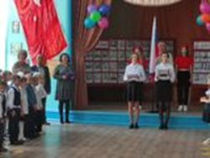
Патриотическое и гражданское воспитание
                «Разговоры о важном»
                Использование государственной символики
                Единый календарный план воспитательной работы
                События регионального уровня к 200-летию Енисейской губернии
                Причастность к историческим событиям, происходящим в России
                Муниципальный этап краевых игр «Зарница», «Победа»
                Школьные музеи и музейная педагогика
                Учебные сборы в рамках изучения модуля ОВС учебного предмета ОБЖ

Slide 9
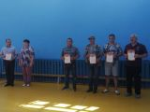
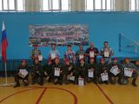
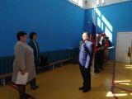







Учебные сборы юношей 10 кл. района
(5-9 июня 2023 г. МБОУ Критовская СОШ)

Slide 10
Общественные организации и движения, социально-полезная деятельность
Российское движение детей и молодежи «Движение первых»
первичные организации в школах
Программа социальной активности учащихся начальных классов «Орлята России»
8 программ (летняя оздоровительная кампания)
Волонтерское (добровольческое) движение
357 школьников и педагогов

Slide 11
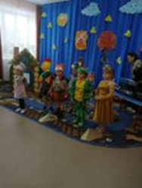
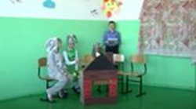
ТВОРЧЕСТВО
Федеральные и краевые фестивали и конкурсы
«Таланты без границ» -победители и призеры регионального этапа
«Живая классика» - 3 участника регионального этапа
«Без срока давности» - 3 работы – участники регионального этапа
Создание школьных театров
МКОУ Вагинская СОШ,
МКОУ Владимировская СОШ,
МБОУ Критовская СОШ,
МКОУ Краснозаводская СОШ,
МБОУ Юрьевская СОШ

Slide 12
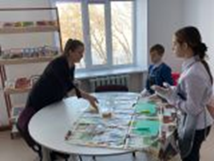
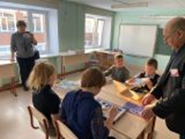
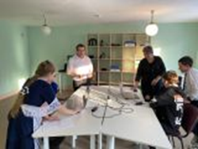
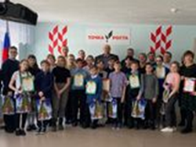
ПРОФОРИЕНТАЦИЯ
«Билет в будущее»
Погружение в предмет «Технология»
Профессиональные пробы
С 2023-2024 уч. года новая модель профориентации:
«Россия – мои горизонты»
с 6 класса
Профильные специализированные классы

Slide 13
ЗДОРОВЬЕ
Государственные гарантии на медицинское обслуживание
Гигиеническое обучение педагогов
Сезонная вакцинация педагогов и детей
Обеспечение горячим питанием
Пропаганда здорового питания
Школьный спортивный клуб
Летний отдых и оздоровление

Slide 14
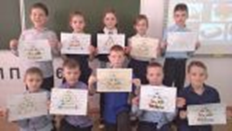
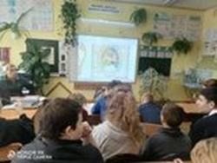
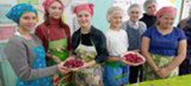
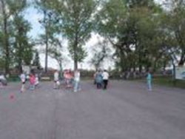
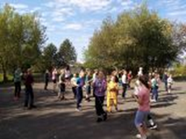
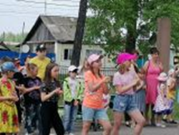
Школьные зарисовки

Slide 15
Задачи на 2023 – 2024 учебный год
В области управления во всех школах района
В срок до 1 января 2024 г. создание театральных, музейных пространств, ШСК
Обеспечить реализацию профминимума
Организовать профессиональное развитие педагогов для обновления технологий и форм воспитательной работы
В области педагогической деятельности
Обеспечить расширение содержания бесед «Разговоры о важном»
Создать условия для максимального участия школьников в движении добровольчества, РДДМ
Повысить долю участников проектов открытой платформы «Россия – страна возможностей»

Slide 16
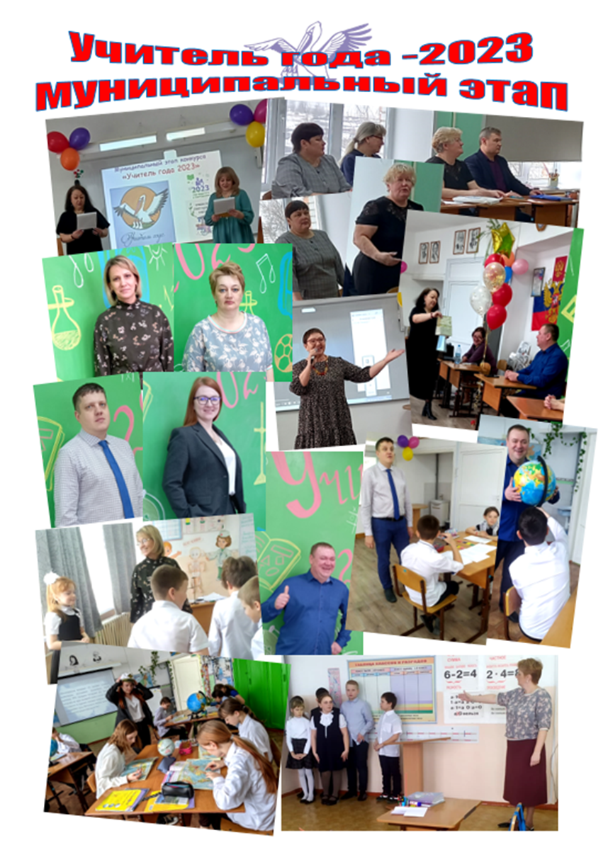
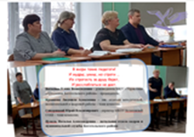
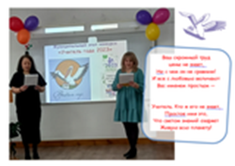

Конкурс «Учитель года – 2023»

Slide 17
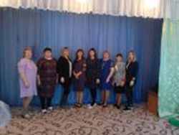
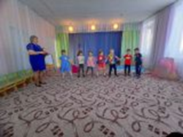
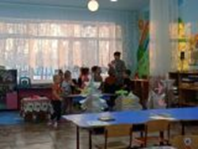
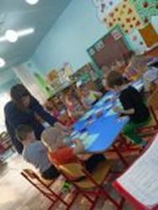
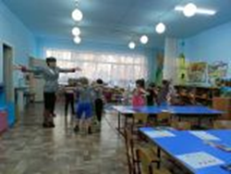
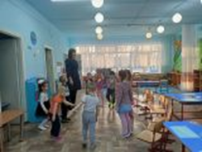
Конкурс «Воспитатель года – 2023»

Slide 18
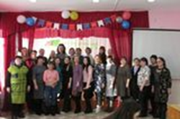
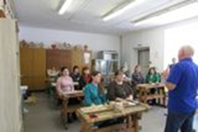
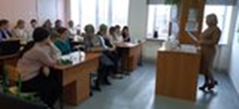
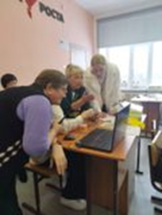
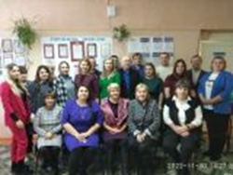
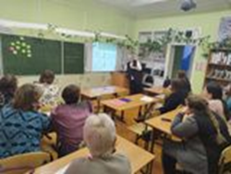
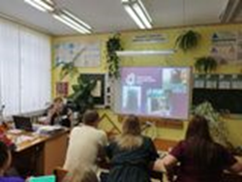
«От теоретических знаний к реальным жизненным ситуациям»

Slide 19
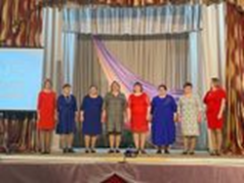
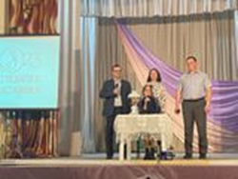
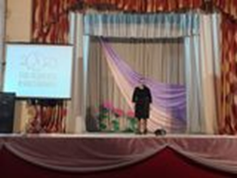
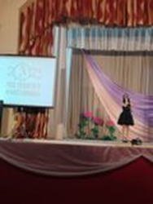
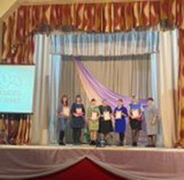
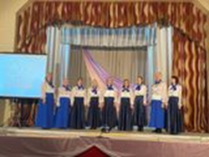
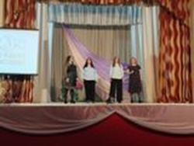
«Перекресток учительских талантов»

Slide 20
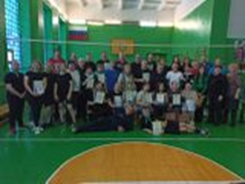
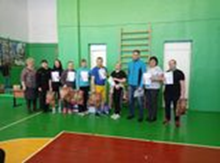
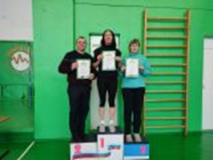
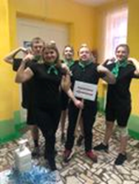
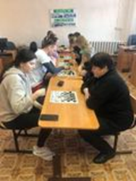
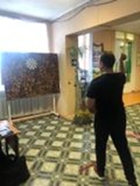
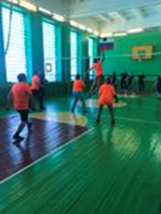
«Спартакиада работников образования»

Slide 21
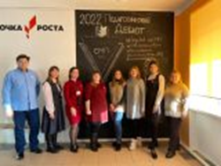
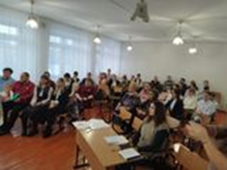
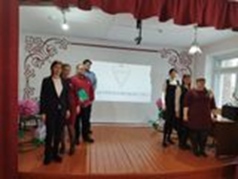
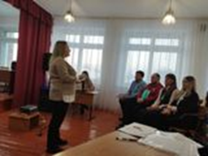
«Педагогический дебют»

Slide 22






Межмуниципальный туристический слет «Вместе мы сила!»

Slide 23





«Время выбирать»

Slide 24

Самодиагностика школ

Slide 25
С новым 2023 – 2024 учебным годом!

